Slide 1
Commission Permanente du Numérique
31 mars 2023

Slide 2
Ordre du jour
Relevé de conclusions de la CPN du 9 décembre 2022
Campagne de remplacement des affichages dynamiques des composantes
- Cycle de fin de vie d’un compte – réflexion sur les comptes des personnes non reconduites…
- Nouvelle gestion des comptes invités
4. Point d’avancement Digital WorkPlace
5. Proposition renouvellement salle pédagogique 2023
6. Investissement Région année 6 et suite…
7. Ressources éducatives sous la forme de vidéos +quizz intégrables dans Moodle ou de Learning Analytics
8. Sécurité informatique
9. Portfolios

Slide 3
Relevé de conclusions
CPN du 9 décembre 2022
Soumis à validation

Slide 4
Solution d’affichage dynamique
Remplacement de la solution INNES

Slide 5
Contexte
Le réseau d’affichage dynamique de l’établissement est composé de 40 points d’affichage sur tous les campus
La solution actuelle (INNES – PluginCast) est en fin de vie et n’est plus maintenue par le fabricant (Logiciel et matériel)
Remplacement de la solution par Media4Display de TELELOGOS

Slide 6
Etat des lieux
Campus St Serge
PRESIDENCE – 1
DEG – 4
IAE - 1
ESTHUA - 1
Campus Belle-Beille
LLSH – 5
MRGT – 1
PASSERELLE SSU - 2
IUT – 5
SCIENCES – 5
SUAPS – 1
POLYTECH - 3
Campus Cholet - 1
Campus Saumur - 3
Campus Santé
SANTE Amsler – 6
SANTE Daviers - 1

Slide 7
Pourquoi Media4Display ?
  Solution déjà utilisée à la faculté de Sciences :
    5 players + VM serveur
  Ergonomie de l’interface
  Planification de la veille des players/écrans
  Monitoring de la diffusion
  Solution logicielle avec players Windows
  Facilité d’acquisition (UGAP + Matinfo5)

Slide 8
Transition vers M4D
Reprendre les données et l’arborescence existante dans PlugInCast
MAJ VM existante en Sciences pour intégration des players
Acquisition de Players via MATINFO5
Acquisition des licences via UGAP
Configuration des cibles et groupes d’écrans par Campus et composantes
Formation Admin et contributeurs
Players Windows gérés par le SAMI-DDN
Contenu piloté par DirCom

Slide 9
Coût du renouvellement
Licences Media4Display x40 -> 35k€
Players HP (Format Mini) x40 -> 25k€
Maintenance annuelle VM + players -> 3-4 k€
Enveloppe globale pour le renouvellement: 70k€

Slide 10
Planning de déploiement
Avril
Mai
Juin
Juillet
Aout
Septembre
Octobre
Achat Players + Licences
Prépa Image SAMI
Formation Users
Prépa VM + Arborescence
Déploiement et intégration des Players sur les Campus

Slide 11
Cycle de fin de vie d’un compte UA

Slide 12
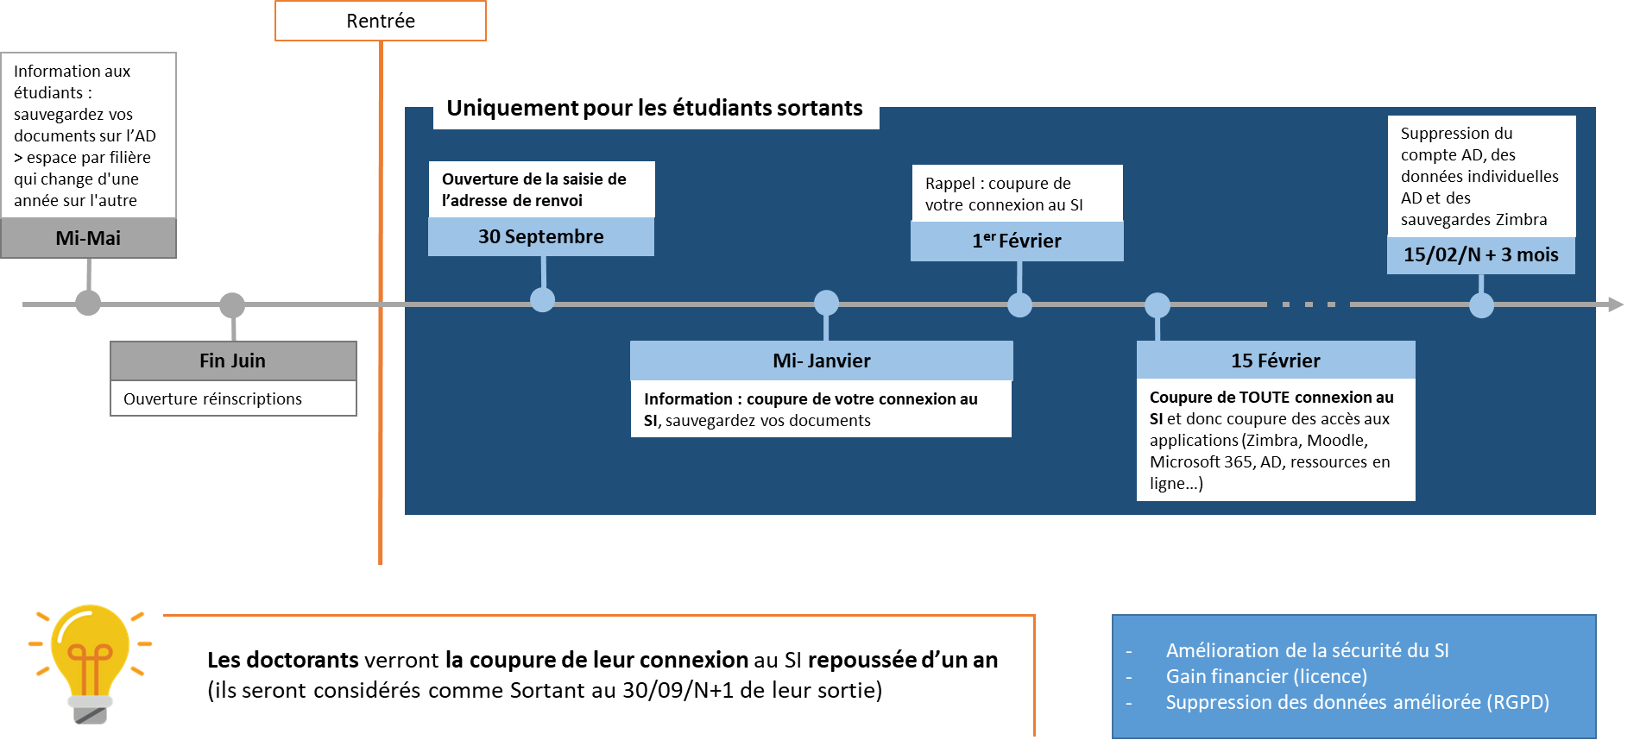
Cycle de fin de vie d’un compte étudiant (étudiant sortant)

Slide 13
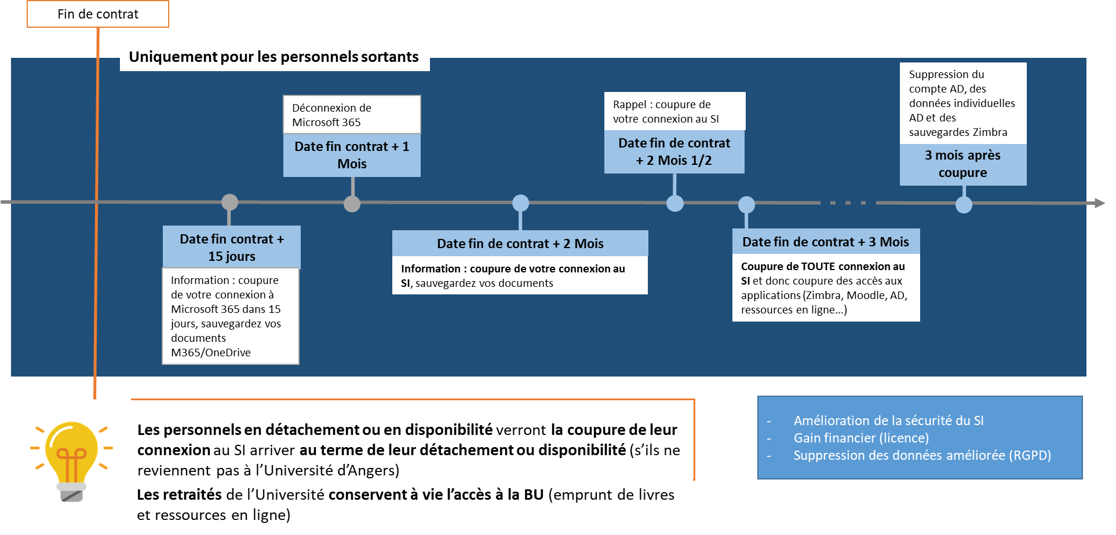
Cycle de fin de vie d’un compte personnel

Slide 14
Changement de procédures
Questionnement annuel sur la conservation de l’adresse de renvoi
(Personnels sortants et étudiants sortants) :
Envoi d’un email une fois par an aux comptes « sortant » avec une adresse de renvoi renseignée
Nécessité de cliquer sur un lien présent dans l’email pour conserver le renvoi
Suppression des adresses de renvoi non reconduites un mois après l’envoi du mail
Rendre obligatoire la saisie d’une adresse associée valide pour activer
son compte univ-angers.fr :
Pouvoir modifier son mot de passe en cas de perte ou de vol
> Le code d’accès initial ne servira plus qu’une seule fois, à la validation du compte
Pouvoir contacter un étudiant ou un personnel en cas d’usurpation de son compte
Faciliter la mise en place d’une double authentification

Slide 15
Gestion des comptes invités

Slide 16
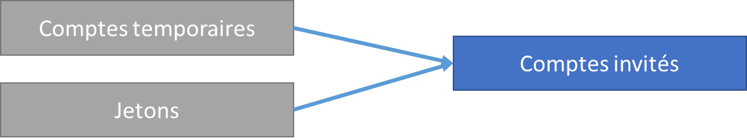
Gestion des comptes invités
Regroupement de 2 fonctionnalités :
Sécurité renforcée :
Gestion du type de compte invité et des applications accessibles avec ce compte
Exemple : un compte invité pour un étudiant qui n’aura pas encore validé administrativement son inscription permettra uniquement d’accéder à Moodle et au Wifi
Validation de la charte d’engagement de l’UA par le demandeur du compte invité
Saisie d’un email personnel obligatoire pour chaque compte invité
L’utilisateur du compte invité saisit son mot de passe et valide la charte
du Système d’Information

Slide 17
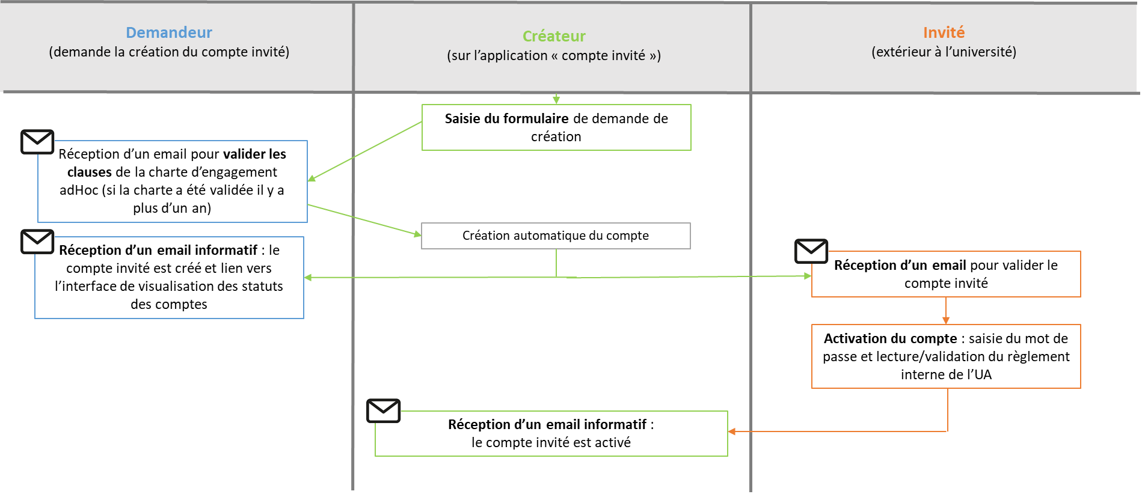
Gestion des comptes invités
Nouveau circuit de validation de création de compte invité

Slide 18
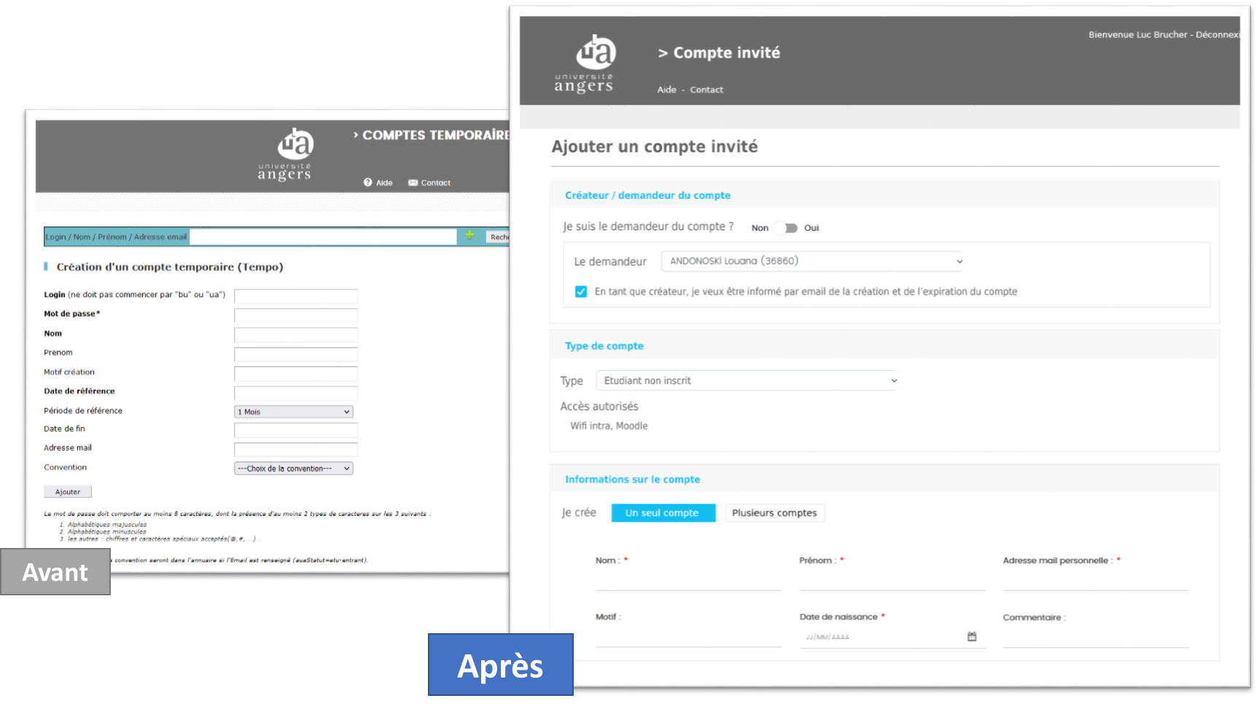
Gestion des comptes invités
Nouvelle interface :

Slide 19
Point d'avancement projet DWP
Rappel : Cible interne
But : Remplacement Intranet et
ENT des personnels

Slide 20
Planning opérationnel
15 déc. 2022
Séminaire du DGS (réappropriation du projet)
Janvier
Lancement avec le prestataire Digiwin
(marché 3 ans renouvelables)
31 janvier :
arrivée nouvelle collègue Dcom pour travail sur les contenus
Janvier > Mars :
Nombreuses démos des fonctionnalités et 8 ateliers de préfiguration de l'outil (Jalios)
7 et 18 Avril :
Point en Codir puis Cogouv
Mai :
1ère livraison technique
(accès à notre back office pour le début de la reprise des contenus)

Slide 21
Copil
Missions : arbitrages et validation
DGS : Didier Bouquet (sponsor du projet)
VP numérique, patrimoine et transitions: Stéphane Amiard
VP CA : Françoise Grolleau
Directeur DDN : Pierre Saulue
Directrice de la communication : Delphine Boisdron
Cheffe de projet : Stéphanie Bouvier
Responsable du service
de transformation numérique DDN : Daniel Bourrion

Slide 22
Comité opérationnel
Pilotage et suivi du projet, analyse fonctionnelle
de l'outil au regard du SDN notamment :
Dcom : Delphine Boisdron, Stéphanie Bouvier, Gwendoline Haumont
DDN : Daniel Bourrion, Yann Depauw, Matthias Quinton (SDN)
À ces personnes s'ajouteront ponctuellement :
DRH en tant que direction pilote et cœur de métier contenu (ma carrière...)
D'autres membres pour des groupes de travail :
  Qualité > Marion Amand
  GED > Damien Hamard
  Accessibilité > Julie Charles
  Webdesign > Nathaniel Audiat et Adélina Caillon

Slide 23
La philosophie du projet
Permettre un saut qualitatif en terme
d'ergonomie et d'expérience usager
Faciliter la vie des collègues : toutes mes infos à portée de clic !
Dématérialiser les procédures
Garantir la qualité des données mises à disposition
Permettre une simplification administrative
Lancement attendu pour la rentrée (sept./oct. ?)

Slide 24
En cours
Travail sur les rubriques principales: RH, SSTU, Vie des personnels, DPS
Réunions intranets de composantes avec les 2 pilotes : Esthua et IUT
Communication sur le projet : Petit dej de la com, CPN, Articles intranet et Newsletter, Cogouv...

Slide 25
Environnement graphique
Accessibilité et ergonomie : deux maîtres-mots !
Travail sur l'évolution des couleurs de la charte UA pour répondre aux besoins spécifiques des personnes en situation de handicap (bleu cyan, corail, bleu marine)
> univers un peu plus foncé mais avec éléments différenciants comme le smiley
> But faire évoluer le site web UA ensuite
Autres évolutions : blocs arrondis, module drag & drop
Choix d'un nom (vote ?)

Slide 26

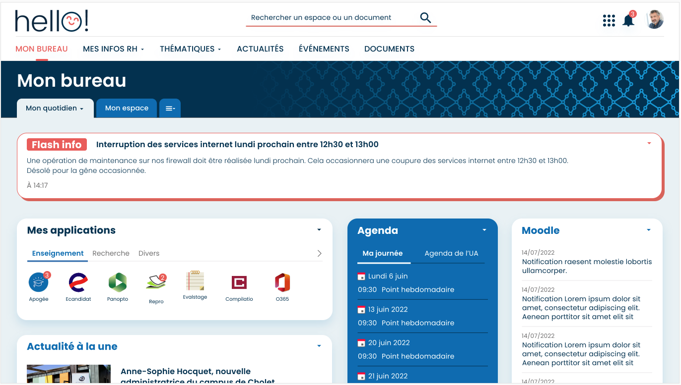
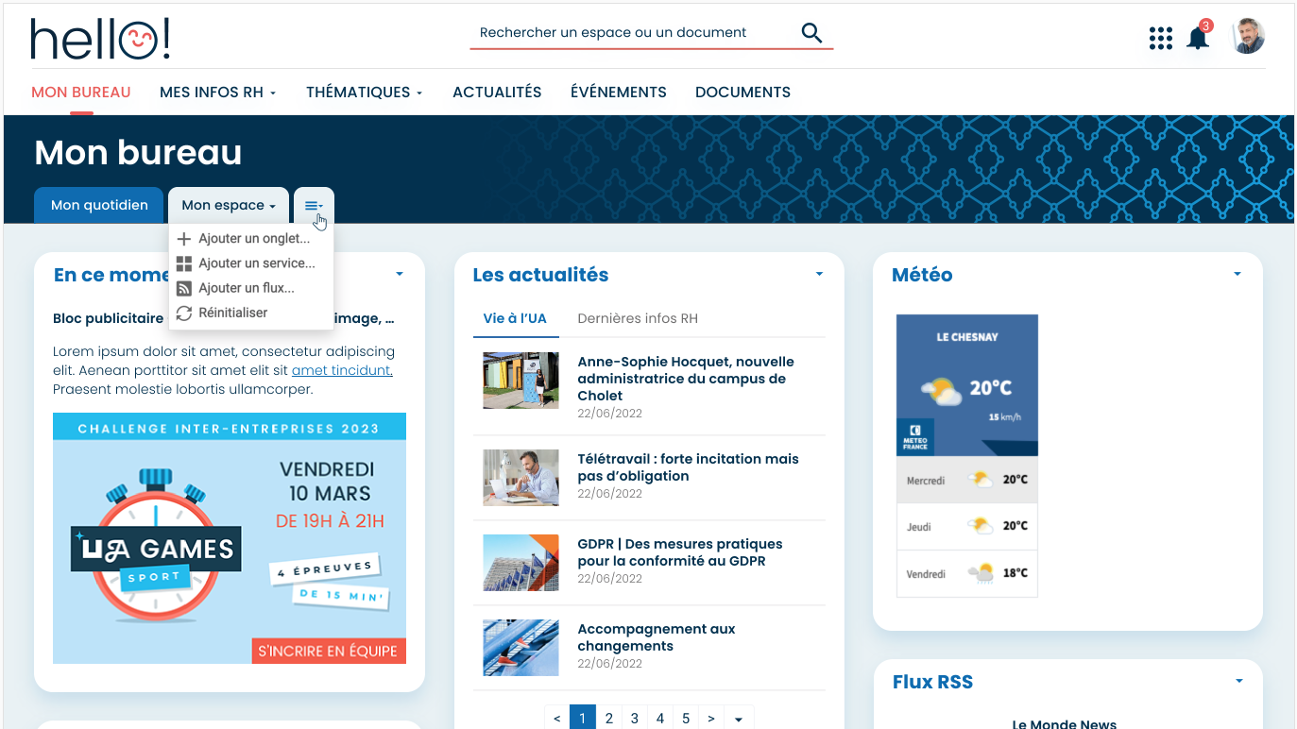
Démo
C'est parti

Slide 27
Renouvellement des salles pédagogiques 2023

Slide 28
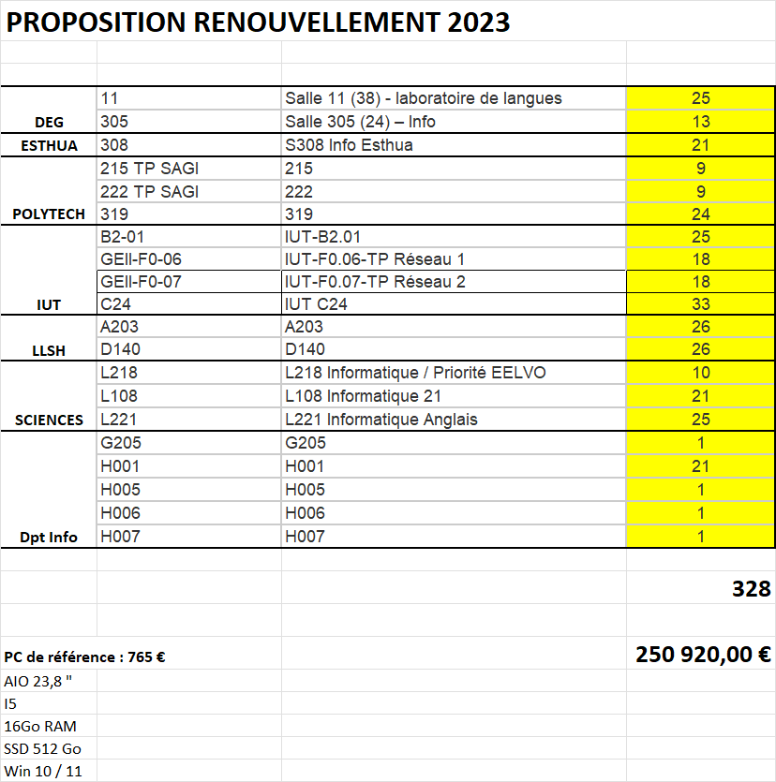
Renouvellement des salles pédagogiques 2023

Slide 29
Subvention Région
Année 2021/2022

Slide 30
Subvention Région
Phase de collecte des justificatifs de dépenses des réalisation des projets de l’année universitaire 2021/2022
Quelle suite pour ces projets pédagogiques sans les subventions de la Région ?
Courrier des 3 VP Numérique aux 2 VP Régions en charge du Numérique et de l'ESR
Rencontre entre les 3 présidents des U le 12 avril

Slide 31
Ressources éducatives
Vidéos quizz intégrables dans Moodle ou de learning analytics

Slide 32
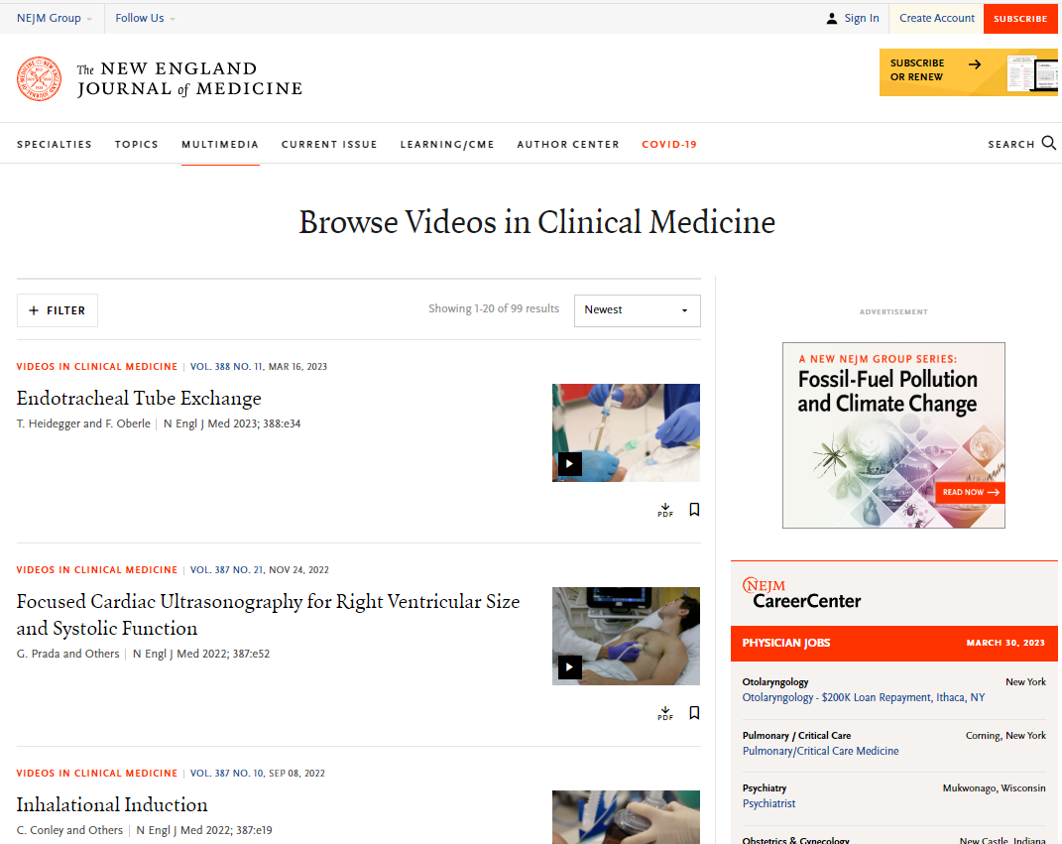
Quelques usages pédagogiques
Usages pédagogiques délibérés de ressources documentaires classiques enrichies
Depuis 2015, usage par l'UFR santé de certaines vidéos du New England Journal of Medicine dans cours en ligne 5ème et 6ème année
Environ 30000 visionnages en 2022 (/4000 articles de ce journal de référence téléchargés en pdf)
Co-financement 80% BU/ 20% CHU => 12000 €/an

Slide 33
Campus numériques virtuels francophones
Non signalées par la BU

Slide 34
Sécurité informatique

Slide 35
Déploiement de l'EDR Cortex
Présentation du logiciel en Cogouv le 28 mars 2023
Déploiement sur 4000 postes avant juin 2023 à l'UA
Etude d'impact RGDP
Généralisation à partir de septembre 2023 à 400 postes

Slide 36
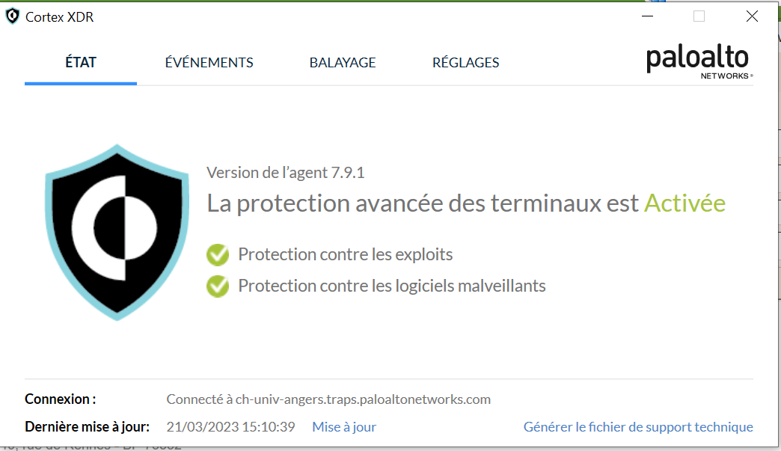
Exemple sur poste
36
Université

Slide 37
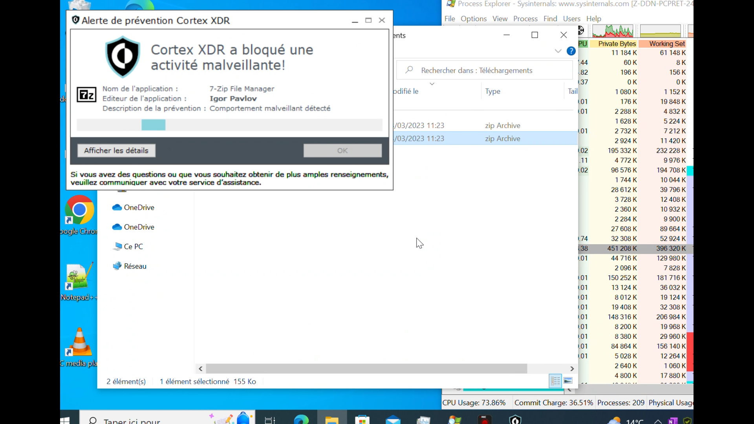
Exemple sur poste
37
Université

Slide 38
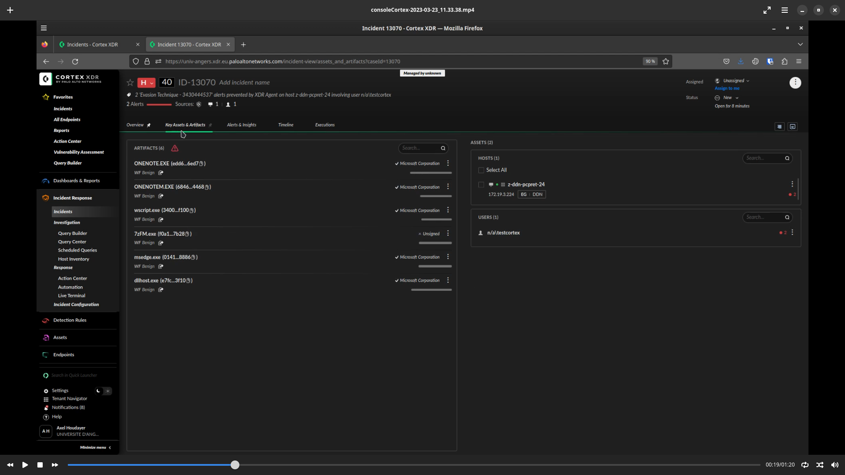
Détection d’un fichier viral – Intervention <2h30 sur High
38
Université

Slide 39

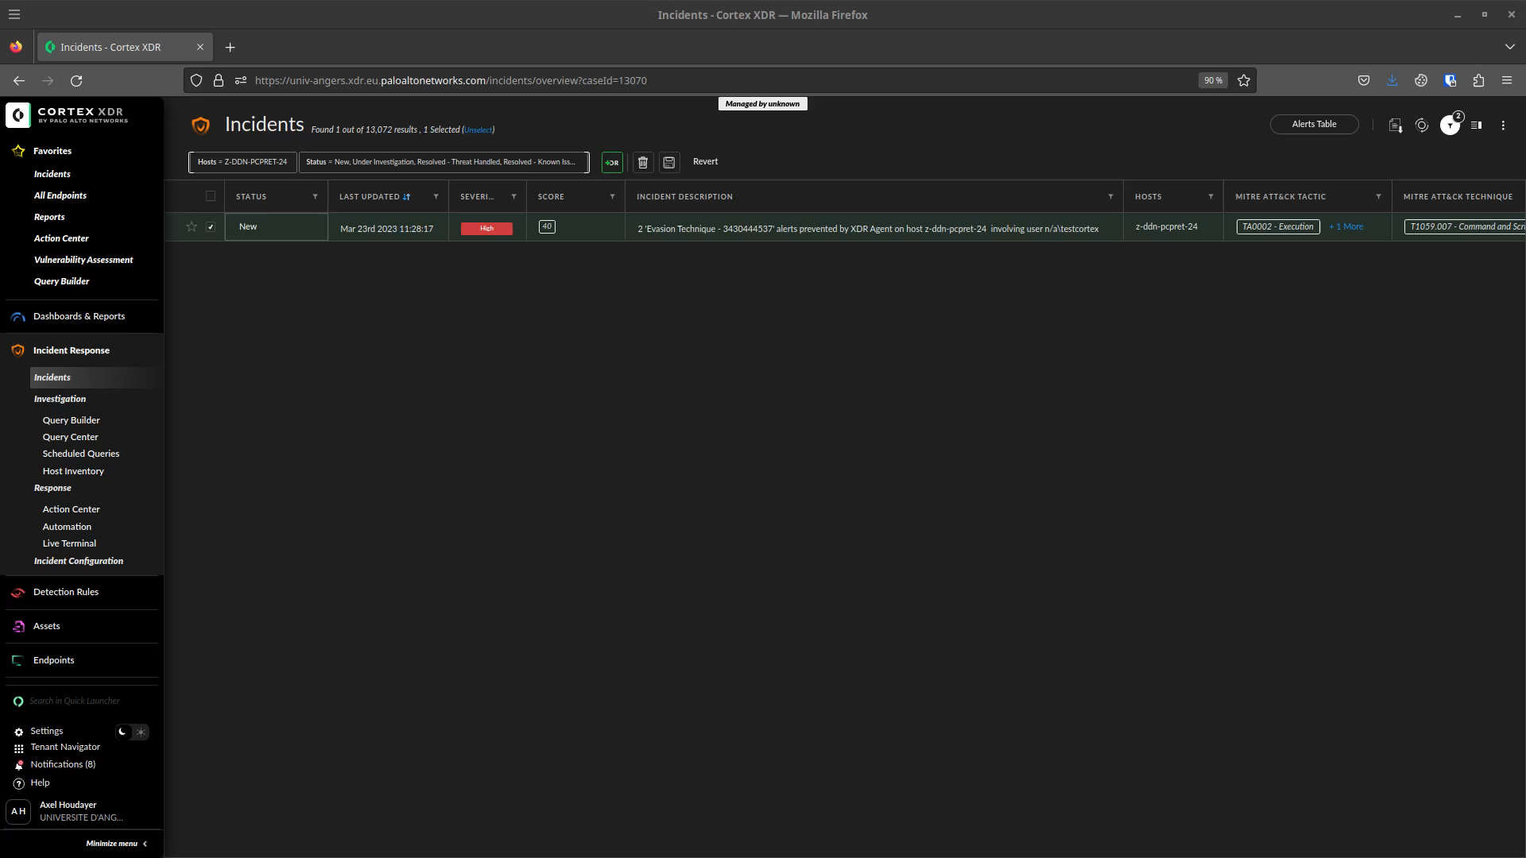
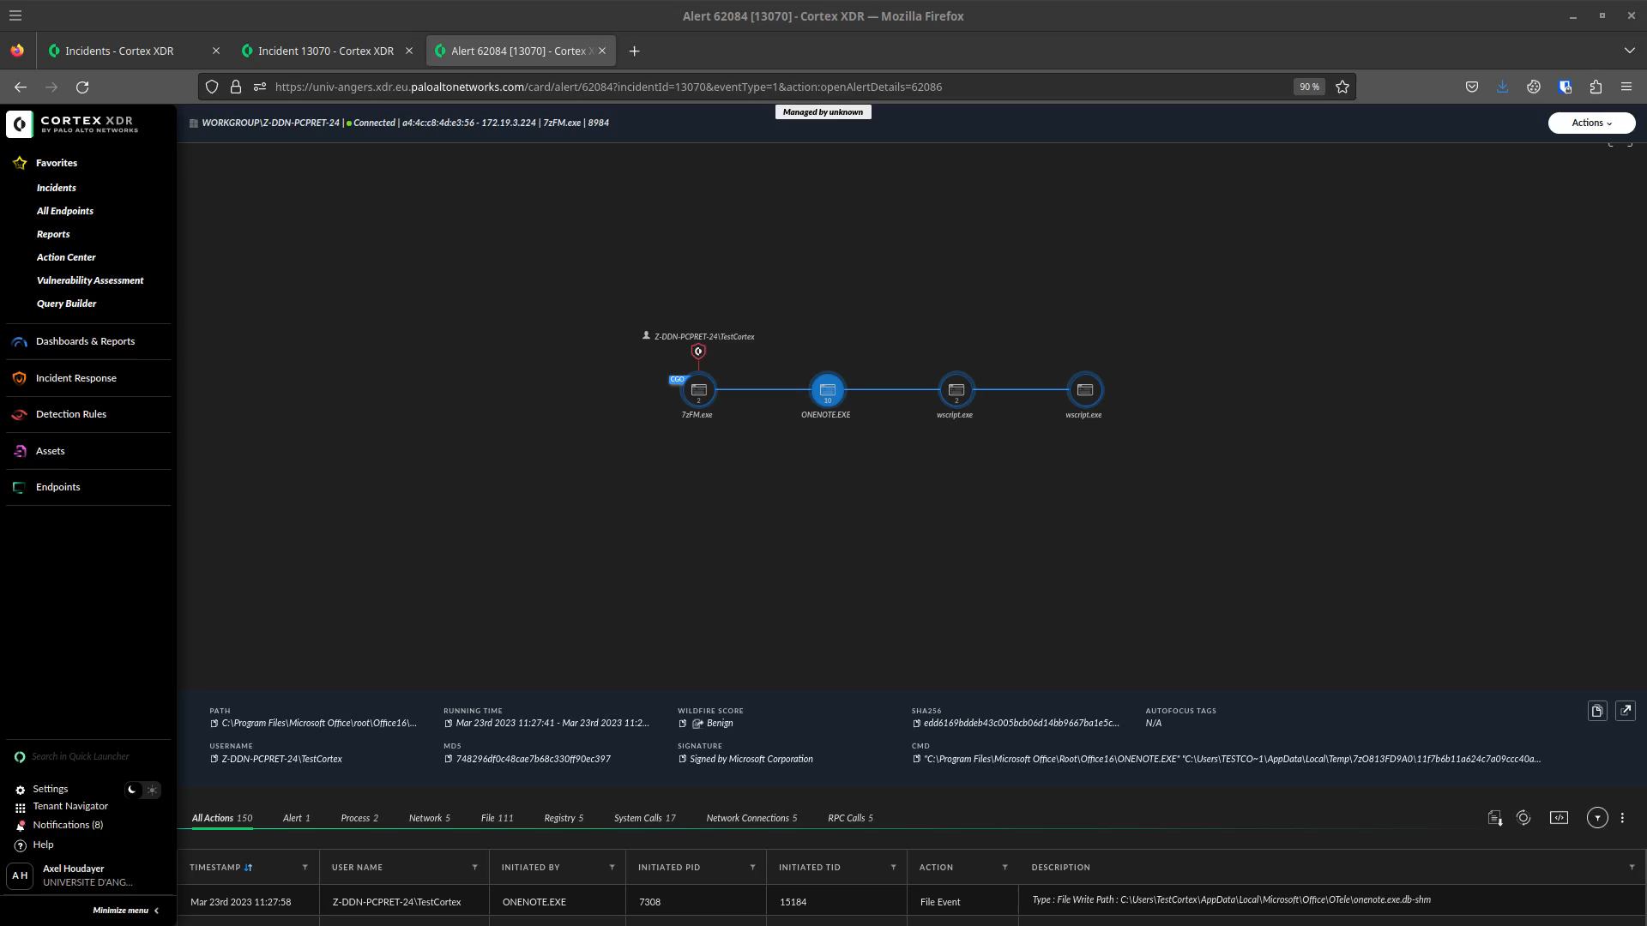
Un processus en vidéo
Blocage du fichier infesté
Détection par la console des administrateurs et premières analyses
Analyse fine et traitement des impacts
39
Université

Slide 40
Un processus en vidéo
Explication de la vidéo CortexBlocagePoste.mp4 :
Ouverture d'un document OneNote infecté à partir d'un document zip (sans l'extraire) (voir capture d'écran "OneNoteMalveillant.png").
Cortex a détecté le comportement malveillant du document, a bloqué l'activité malveillante ("AlerteCortexPoste.png") et a généré une alerte dans la console Cortex.
Explication de la vidéo consoleCortex.mp4 :
Visualisation de l'alerte dans la console Cortex (VisionIncidentsConsole.png)
Visualisation des programmes qui ont causé l'alerte (ArtifactsIncident.png)
Aperçu des alertes en relation avec le poste infecté (EvenementsIncident.png)
Aperçu des règles "BIOC" qui sont des indices de compromission via le comportement (analyse dynamique) qui ont matché pendant l'incident (ReglesBIOCIncident.png)
Aperçu de la chaine d'exécution du programme/fichier malveillant lors de l'incident (ChaineExecutionMalware.png)
Explication de la vidéo consoleCortexInvestigation.mp4 :
On investigue plus en détail la chaîne d'exécution du programme/fichier malveillant lors de l'incident (Investigation.png)
Il est important de noter qu'on a seulement accès aux événements remontés et non au contenu des fichiers. Par exemple, on ne connaît pas le texte du document malveillant mais on sait qu'un processus d'Office a écrit un fichier exécutable sur le disque, ce qui est un comportement malveillant ("Investigation2.png").
On visualise également les connexions réseaux uniquement pendant le temps de l'incident ("InvestigationReseau.png").
40
Université

Slide 41
Portefolios

Slide 42
Etat des lieux
UA (en CPN) engagement à étudier 2 produits : Karuta & Mahara
Le Ministère de l’Enseignement supérieur, de la Recherche et de l’innovation (MESRI) cofinance avec le consortium ESUP-Portail un projet “d’industrialisation de ePortfolio Open Source” construit autour de Karuta dans le but de faciliter la transformation des parcours universitaires français en Approche Par Compétences (APC) et de contribuer à la réussite et à la professionnalisation des étudiants.

Slide 43
Pour l'UA, focus Karuta
Retour sur les dates clés :
Octobre 2022 : proposition de la mise en place d'un GT Eportfolio en CPN (pour tester et comparer les solution Mahara et Karuta installé en production à l'Université)
Novembre 2022 : annonce de la mise à disposition d'une nouvelle version de Karuta KAPC+ (avec un template au plus proche des besoins de l'ESR)
Janvier - Février 2023 : mise à disposition de la nouvelle version de Karuta et de la documentation d'installation
Mars 2023 : étude technique pour l'installation de la nouvelle version : nécessite une suppression complète de la version de Karuta actuellement en place à l'Université et la participation du SSR pour la mise en place de la nouvelle version
Échéances à valider :
Mai 2023 : Installation de Karuta KAPC + 1.3
Juin 2023 : Mise à disposition de Karuta KAPC+1.3 et formation de l'équipe APC
Septembre 2023 : Formation des enseignants sur cette nouvelle plateforme.
Février 2024 : Utilisation de Karuta par les étudiants/enseignants testeurs (Attention à insister sur le côté 'bac à sable' de l'application)
Juin - Oct 2024 : Bilan des usages et comparaison Karuta vs Mahara

Slide 44
Questions diverses

Slide 45
Questions
Projet d'émargement numérique des feuilles de présence
Problèmes sur l'infrastructure Wifi UA

Slide 47
univ-angers.fr

